Slide 1

Урок английского языка
в 4 кл.
Тема: «Покупка одежды»
Щеберева Ирина Александровна,
учитель МАОУ «Бизинская СОШ»

Slide 2
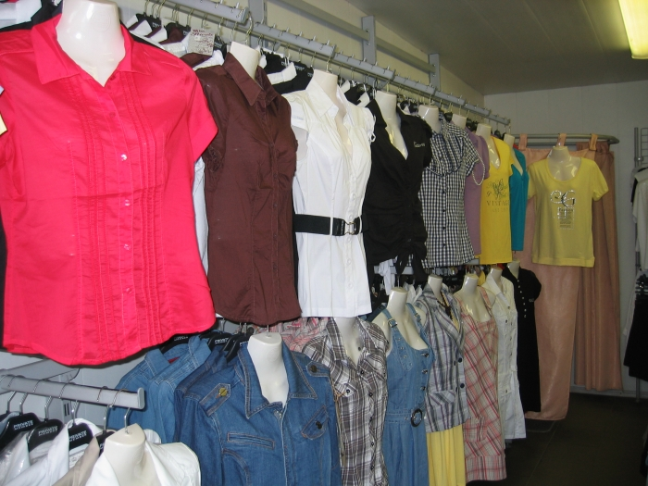

Slide 3
Тема: «SHOPING FOR CLOTHES»

Slide 4
цель нашего урока: познакомиться с новыми словами обозначающими «одежду» и научиться вести диалог между покупателем и продавцом в магазине.

Slide 5
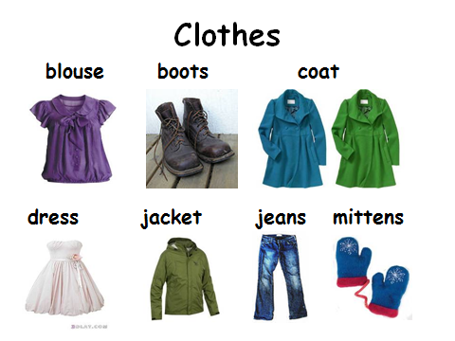
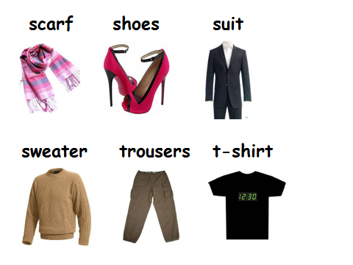

Slide 6
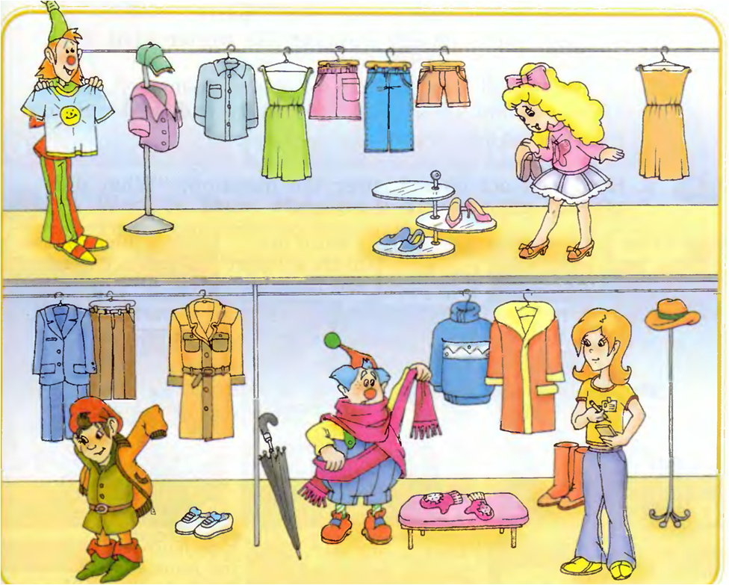
Ex.1 page 85
Example:She has got a scarf in the shop.

Slide 7
Ex.4 page 85
Example: Alice would like to buy ...

Slide 8
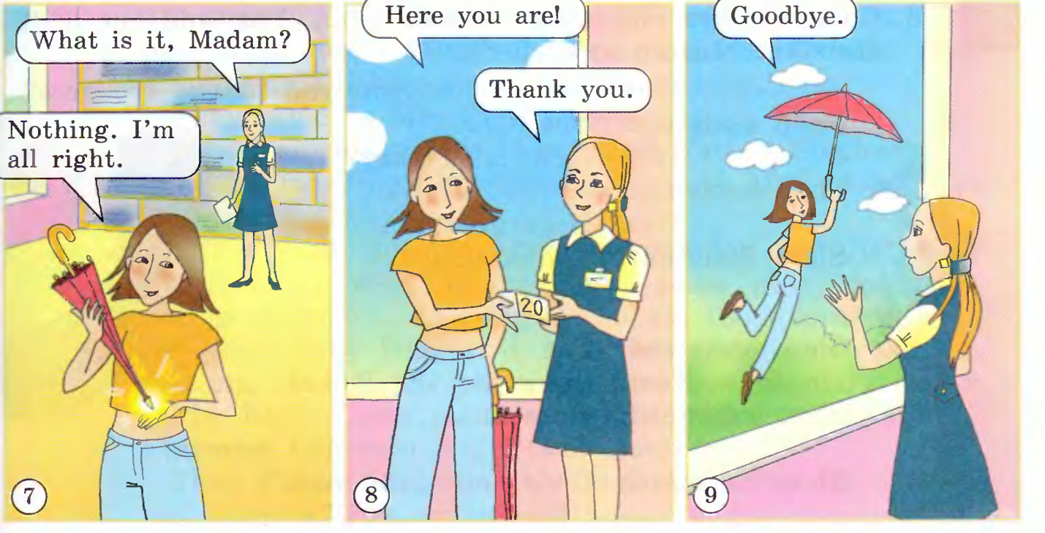
Ex.5 page 85

Slide 9
to suit anybody – подходить кому-то
size – размер
pound – фунт
to show – показать
How much is it? – сколько стоит?
Can I help you? – могу я вам помочь?
Here you are.- вот возьмите
Anything else? – что-нибудь еще?
I would like to... – я бы хотел

Slide 10

Let’s do our exercises

Slide 11
Ex.6 page 87
- Make up a dialogue “In the shop”

Slide 12
Рефлексия
Now I know…
Now I can…
I don’t know…
I can’t…

Slide 13
Homework
Ex.2 page 96 /
Ex.1 page 96

Slide 14
Thank you for your work!
Good bye!

